Slide 1
LES MILIEUX D’APPRENTISSAGE EN RÉSEAU INTERNATIONAL (MARI) : UNE TRANSFORMATION DES PRATIQUES PÉDAGOGIQUES
Samuel Fournier-St-Laurent : conseiller en recherche et en innovation
Nathalie Roussin : enseignante en littérature
François Séguin : enseignant, technologie du génie civil
Julie Demers : enseignante, technologie de la géomatique
Annie Murray : directrice adjointe, bureau des activités internationales

Slide 2
PLAN DE LA PRÉSENTATION
Mise en contexte
Présentation de trois expériences de MARI
Discussion sur les défis et retombées
Ressources, trucs et astuces
Période d’échanges et de questions

Slide 3
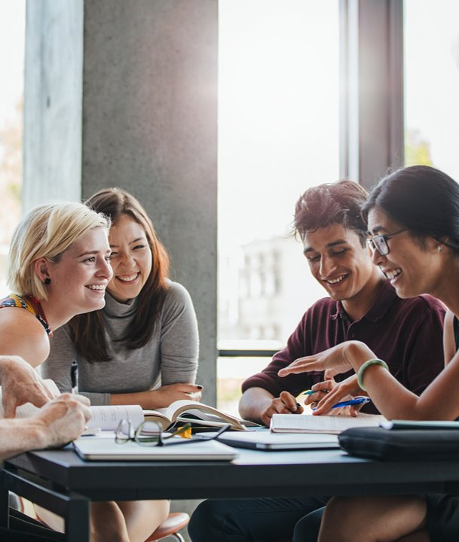
DÉMOCRATISER L’ACCÈS À UNE EXPÉRIENCE INTERNATIONALE
L’internationalisation est une priorité pour plusieurs établissements d’enseignement supérieur​
Dans 93% des cégeps, le plan stratégique fait référence à l’international (FdC, 2020) ​
Les limites de la mobilité sortante​: contraintes financières, implications, etc.
2,3% des étudiants des cégeps en 2018-2019 (FdC, 2020).​
La pandémie de COVID-19 a eu des effets dévastateurs sur la mobilité ​
étudiante (de Wit et Albtach, 2021).​
Les nouvelles occasions créées par l’internationalisation numérique​
Mobilité virtuelle : plus rare en contexte collégial.

Slide 4
Qu’est-ce qu’un MARI ?
Collaborative online international learning (Rubin, 2017).​​
Milieux d’apprentissage en réseau international (Bégin-Caouette et al., 2015):​
Les MARI consistent en la cocréation, par des enseignant·es de différents pays, d’un espace numérique d’apprentissage expérientiel et internationalisé à l’intérieur duquel des étudiant·es collaborent à des projets communs et, tout en réalisant les apprentissages prévus au cours, examinent les contenus à travers une perspective planétaire, tout en étant plus sensible aux contextes géographiques, linguistiques et culturels.

Slide 5
Le développement d’un MARI peut contribuer:
À l’internationalisation des programmes d’études​
À la démocratisation de l’accès à des expériences interculturelles et internationales​
Au renforcement des relations partenariales​
À l’accroissement de la notoriété du Collège
À la préparation des étudiant·es à des mobilités traditionnelles

Slide 6
Cocréation et évaluation de milieux d’apprentissage en réseau international dans les cégeps
Projet de recherche-action mené dans quatre cégeps : Ahuntsic, Edouard Montpetit, Montmorency, La Pocatière.
​
Objectifs : ​
Outiller les équipes enseignantes impliquées dans la planification et le déploiement de MARI​
Documenter les effets des MARI dans les Cégeps
Mesurer l’acquisition de compétences interculturelles ​
Publication d’un guide de bonnes pratiques ​
​

Slide 7
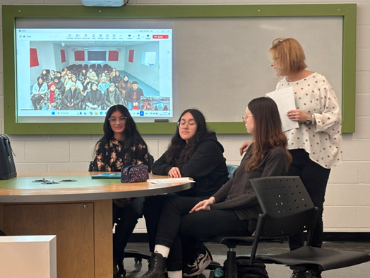
MARI en études littéraires
La littérature française d’origine maghrébine et la littérature québécoise

Slide 8
Contexte
Cours littérature québécoise
Établissement partenaire: L’ÉNS (Université Hassan II Casablanca/Maroc).
Pays: Maroc
Déroulement des séances: français
Activité obligatoire
Évaluation valant pour 20% de la note finale

Slide 9
Cibler des œuvres ayant des thèmes communs entre la littérature marocaine d'expression française et la littérature québécoise d'origines étrangères
Phase de développement
début janvier 2025
Activités "en classe"
début mars 2025
Phase de réinvestissement
avril 2025
Présentation des œuvres
4 rencontres et plusieurs échanges par courriel
Séances théoriques préparatoires
Formation d'équipes de 4
Choix libre des auteurs
Plan de travail pour guider les discussions
Vidéoconférences dans la CLAAC
6 rencontres au total
Mise en commun des travaux
Discussion sur les enjeux liés au projet
Évaluation du travail jumelé dont une partie est corrigée au Québec et l'autre au Maroc.

Slide 10
Séances: Maroc/Québec via teams
Plan Proposé
Cours
CLAAC
Survol littéraire (Québec)
Révolution tranquille - Référendum
La question du joual
Littérature migrante
Plan de travail
Discussion autour des œuvres
Stratégie (qui fait quoi, pistes retenues)
Élaboration d'un plan commun
Synthèse entre équipes
Auteurs et thèmes (exil etc...)
Diaspora et événements politiques
Identité et double appartenance
Discrimination/racisme
Famille et tradition
Quête d'identité

Slide 11
Oeuvres proposées (travail: 20% de la note finale)
LBEDDIARI, Salah El Khalfa, Adel, l’Apprenti migrateur, Éditions Mémoire d’encrier, Montréal, 2017, 73p. (Auteur québécois d’origine algérienne)
BLAL, Majid, Cris des sans voix ou Complainte du deux-tiers monde, Éditions La Grande Marée, Tracadie-Sheila, 2003, 48p. (Auteur québécois d’origine marocaine)
CHEN, Ying, Les Lettres chinoises, Montréal, Éditions Leméac, coll. « Nomades », 1993, 140p. (Auteure québécoise d’origine chinoise)
CHRAïBI, Driss. La Civilisation, ma Mère!..., Paris, Gallimard, coll. « Folio », 2009, 246p. (Auteur québécois, Français d’origine marocaine)
CHRAÏBI, DRISS. Mort au Canada, (référence à venir)
DAWSON, Caroline, Là où je me terre, Montréal, les Éditions du remue-ménage, 2020, 200p. (Auteure québécoise d’origine chilienne)
LAFERRIÈRE, Dany L’énigme du retour, Montréal, Éditions Boréal, 2009, 288p. (Auteur québécois d’origine haïtienne)
LAROUI, Fouad, Une année chez les Français, Éditions Julliard, coll. « Pocket », Paris, 2010, 287p. (Auteur français d’origine marocaine)
MOUAWAD, Wajdi, Incendies, Montréal, Édition Leméac, 2009, coll. « Nomades », 170p. (Écrivain québécois/ français d’origine libanaise)
PÉAN, Stanley, La plage des songes, Éditions Mains libres, 2023, 174p. (Auteur québécois d’origine haïtienne)

Slide 12
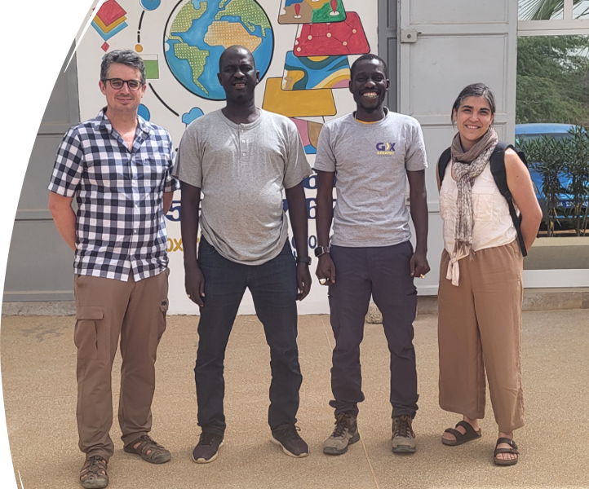
MARI en Technologie de la géomatique
Densification d’un réseau de points de référence au Sénégal

Slide 13
Mise en contexte
Partenariat: Ahuntsic - UIDT - GeoXPRT
Université Iba der Thiam de Thiès
Cours de 75 heures (2-3-2) qu’on peut qualifier de cours « écueil »​
Environ 8 premières semaines sur les compensations par moindres carrés et l’analyse statistique​
Environ 6 semaines sur l’établissement de nouveaux points de référence sous forme d’une densification FICTIVE, jusqu’à ce que…
Première approche via GeoXPRT, un contact commun
Groupe d’étudiant·es en perte de motivation qui exprime un goût pour les voyages​
Le projet RÉEL de densification des points de référence à l’UIDT tombe à point​
Début de la collaboration à distance et poursuite jusqu’à maintenant
DUT, license et master
Des centaines de demandes, 35-50 admissions
Pr. Ndour et Pr. Tine
Professeurs chercheurs pionniers en géomatique
Profil des personnes étudiantes
Arrivée du lycée avec un profil STIM (± 23 ans)​
L'éducation est une valeur centrale au Sénégal​
Attitude sérieuse, enjouée et impliquée

Slide 14
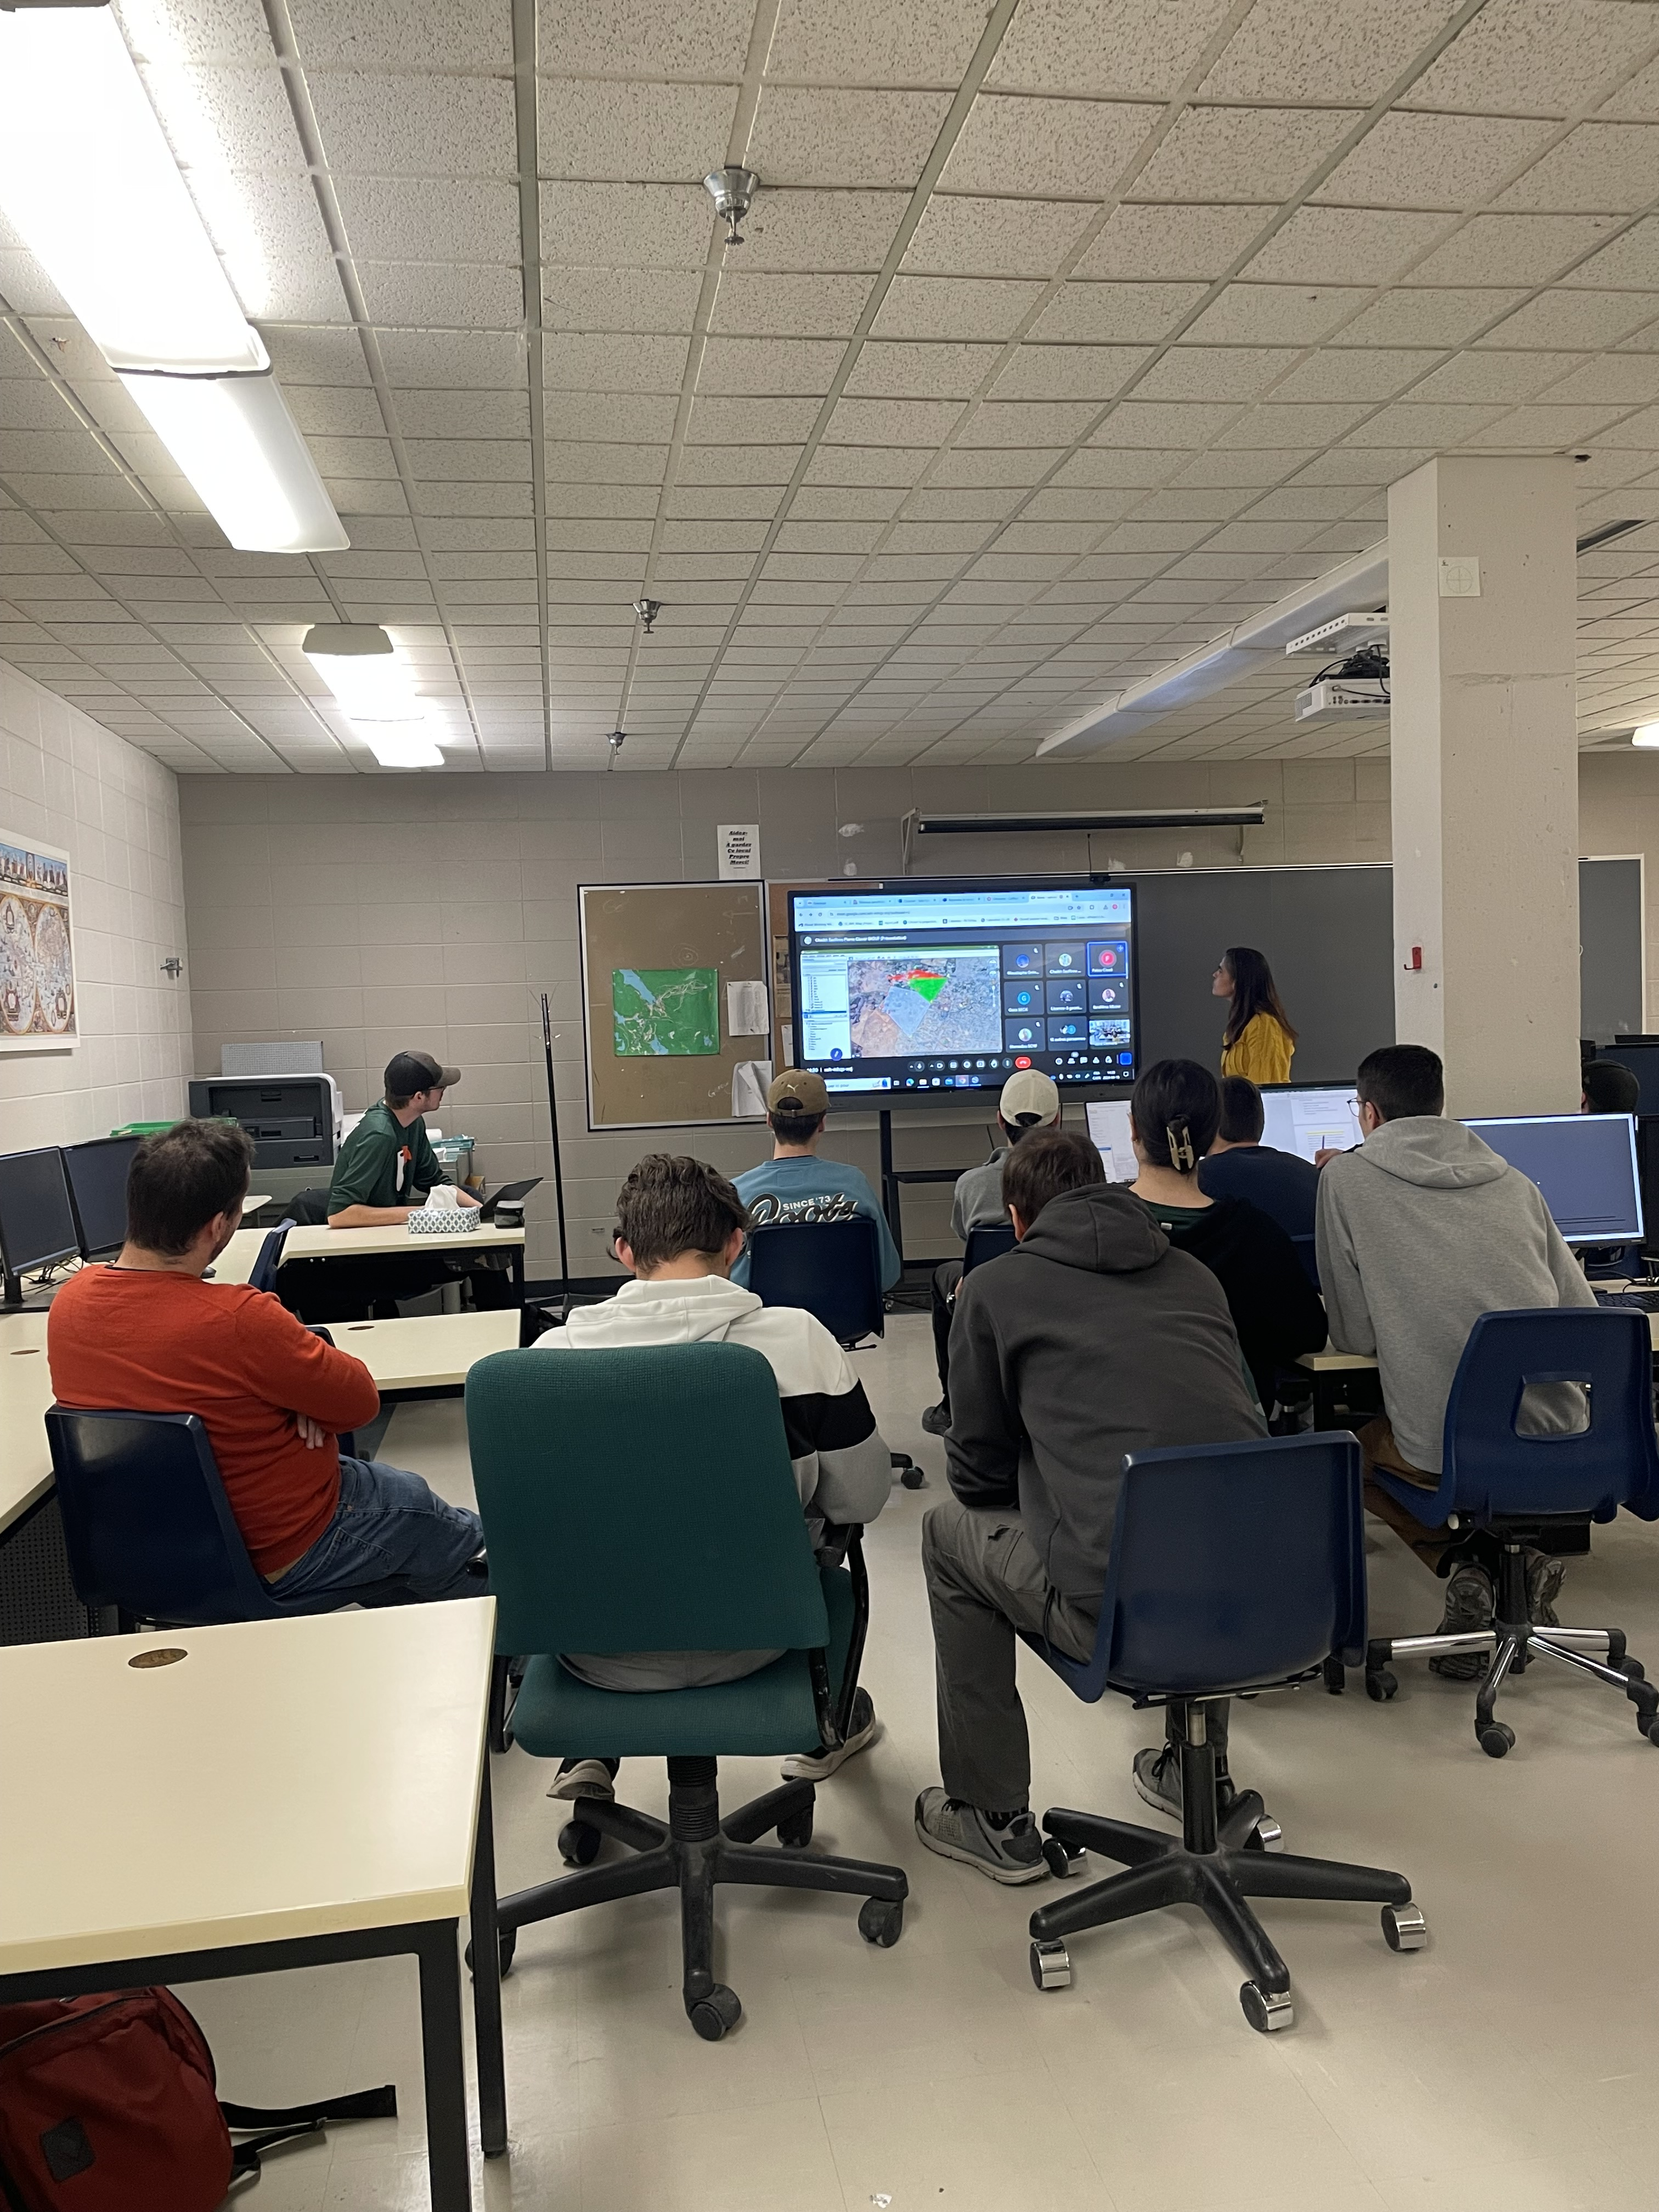
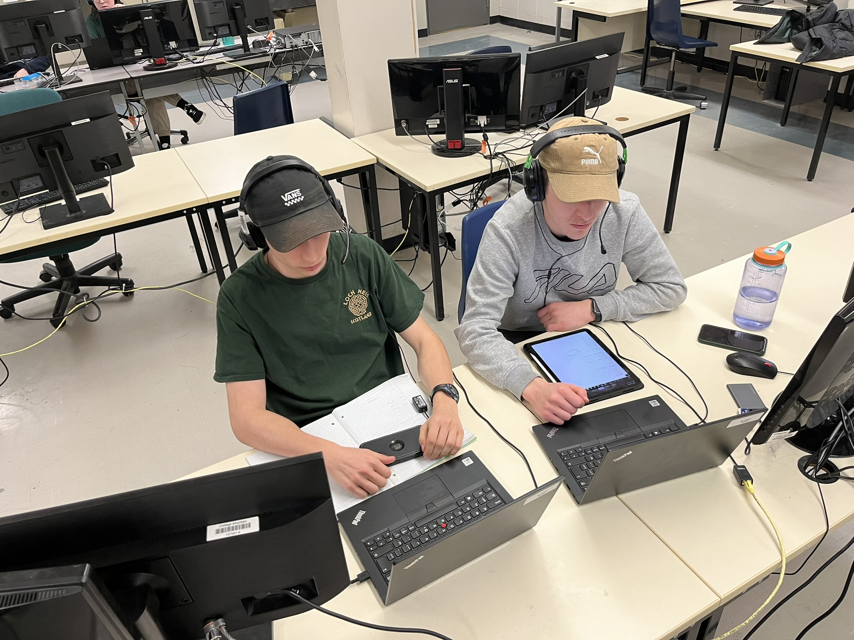
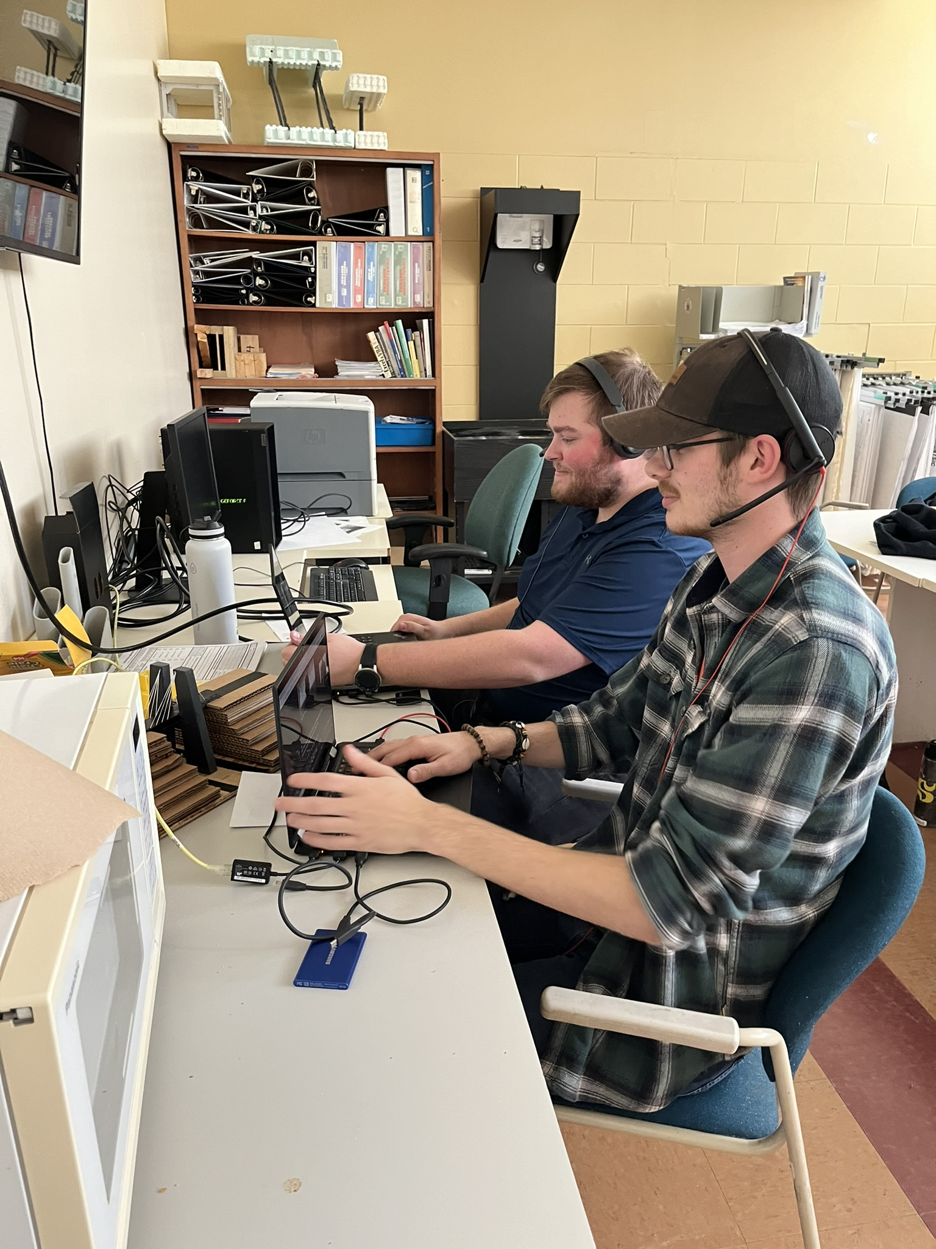
La place de la technologie

Slide 15
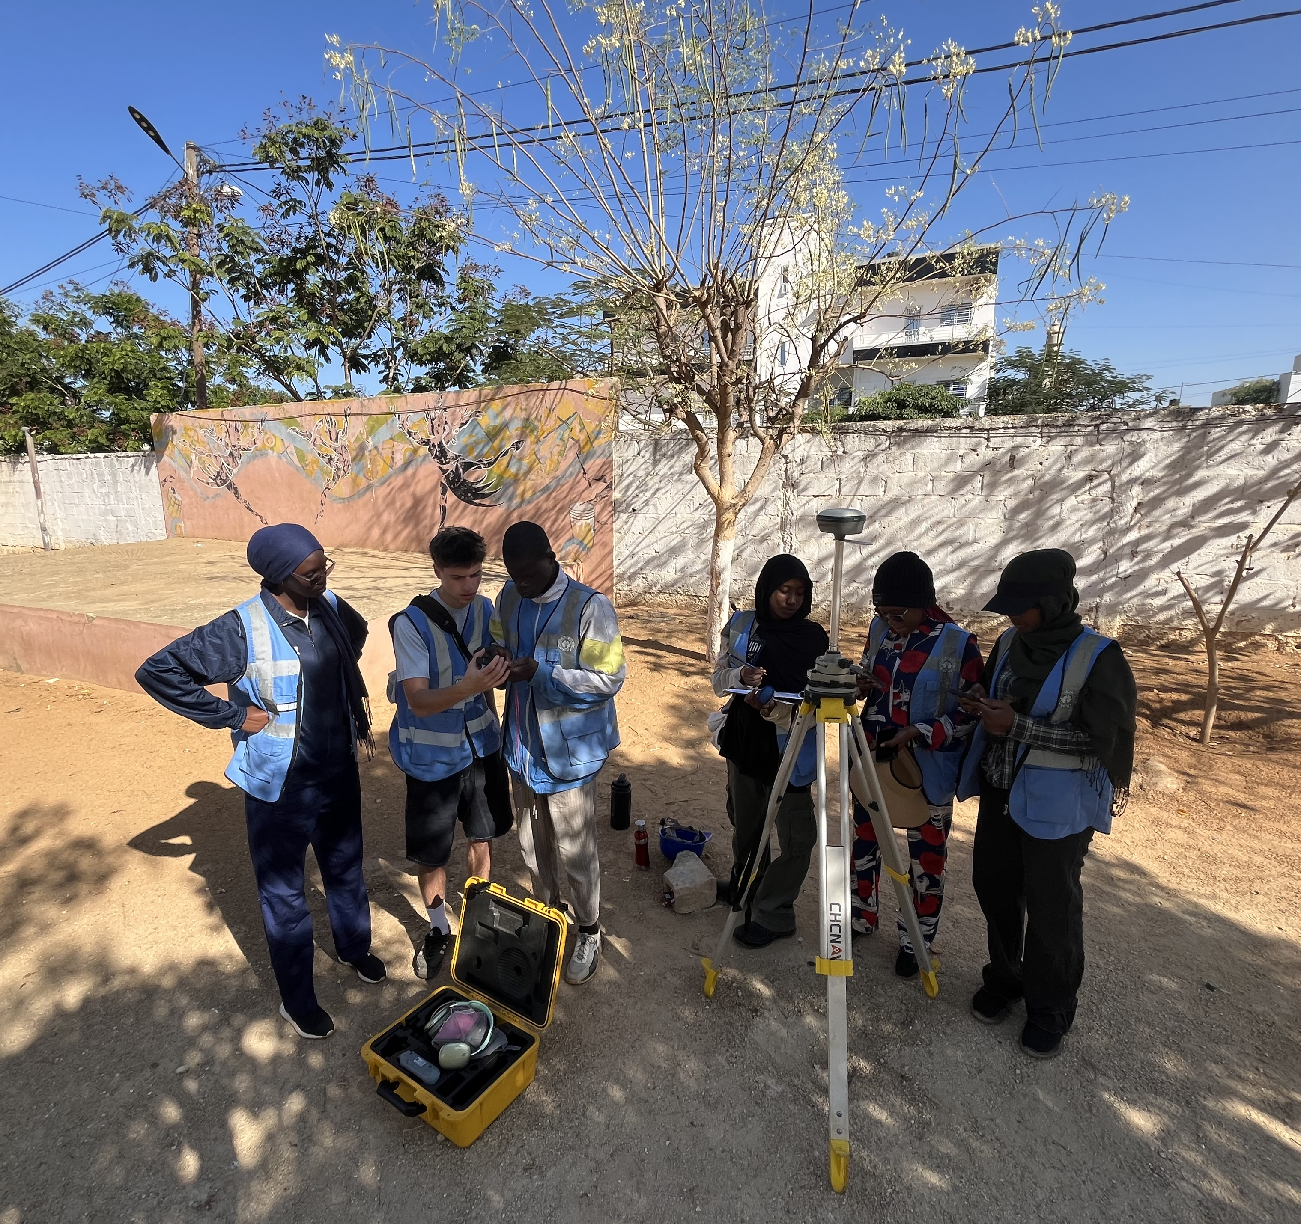
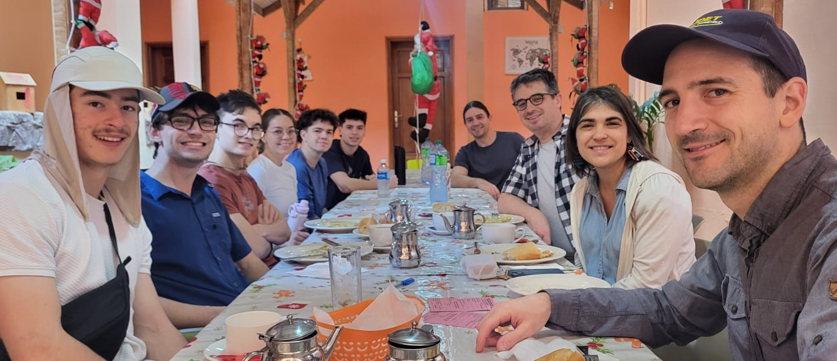
Séjour d’études à Thiès

Slide 16
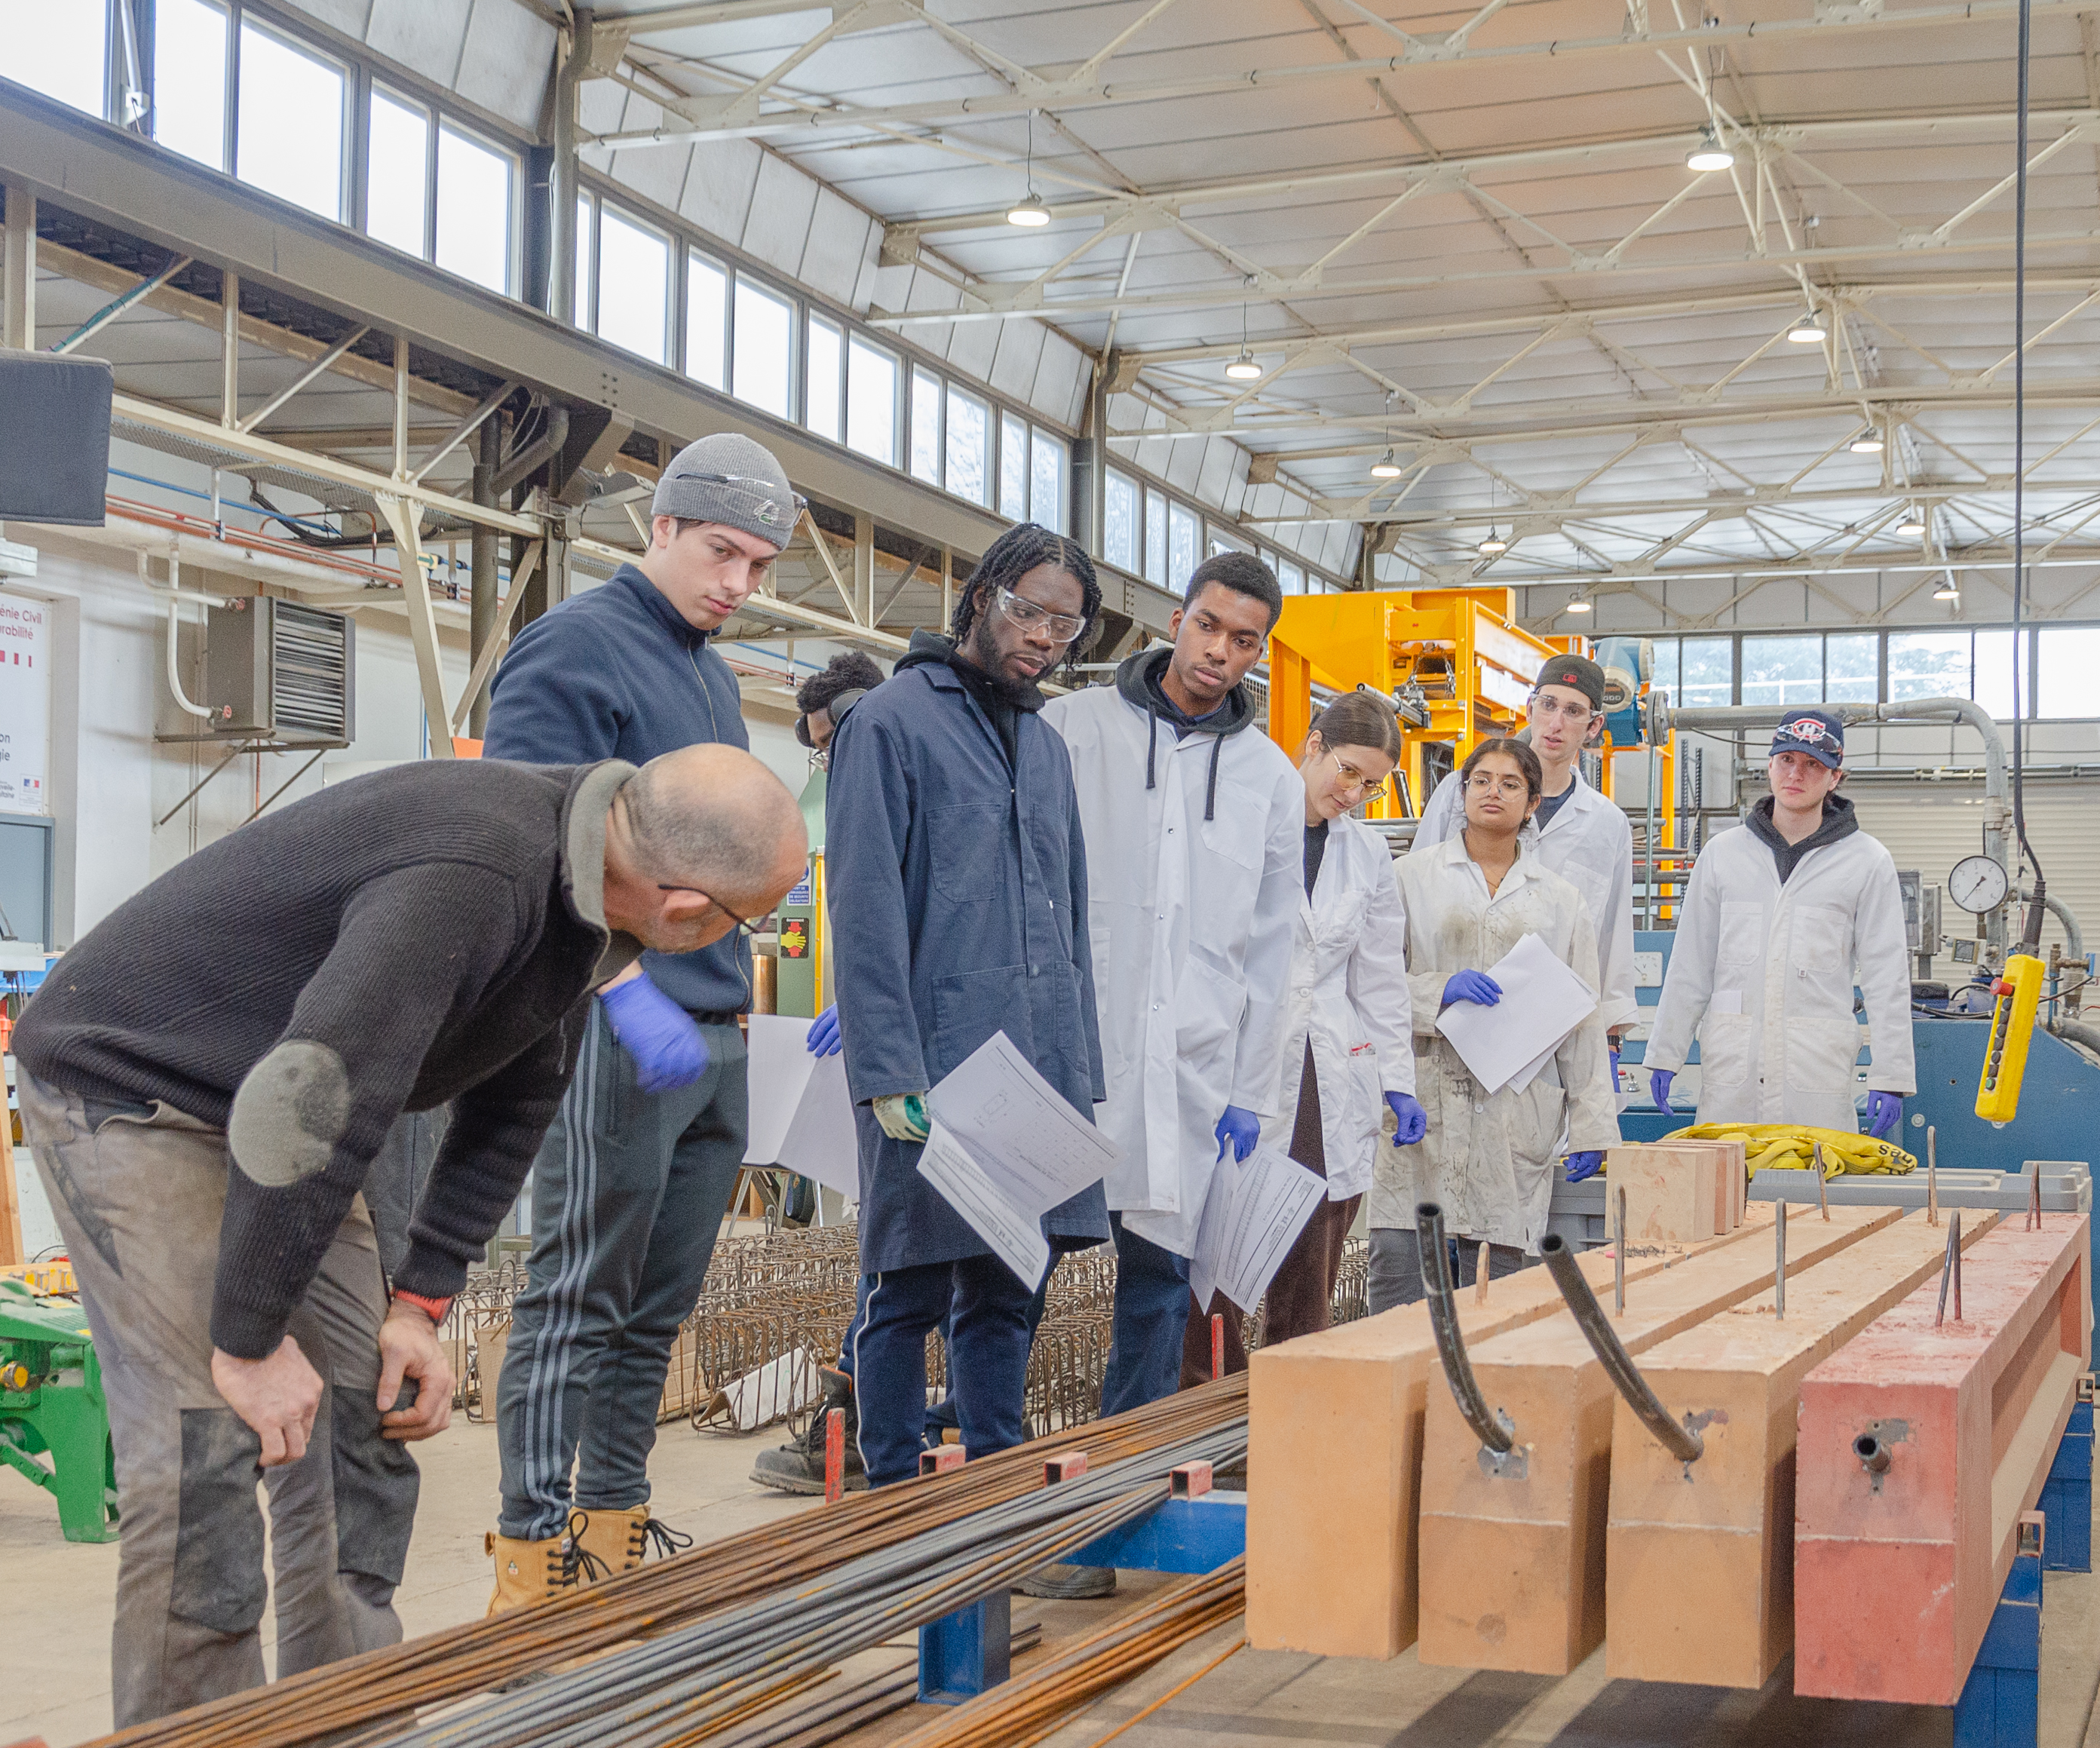
MARI en Technologie du génie civil
Naissance d’un partenariat et évolution sur plusieurs années.

Slide 17
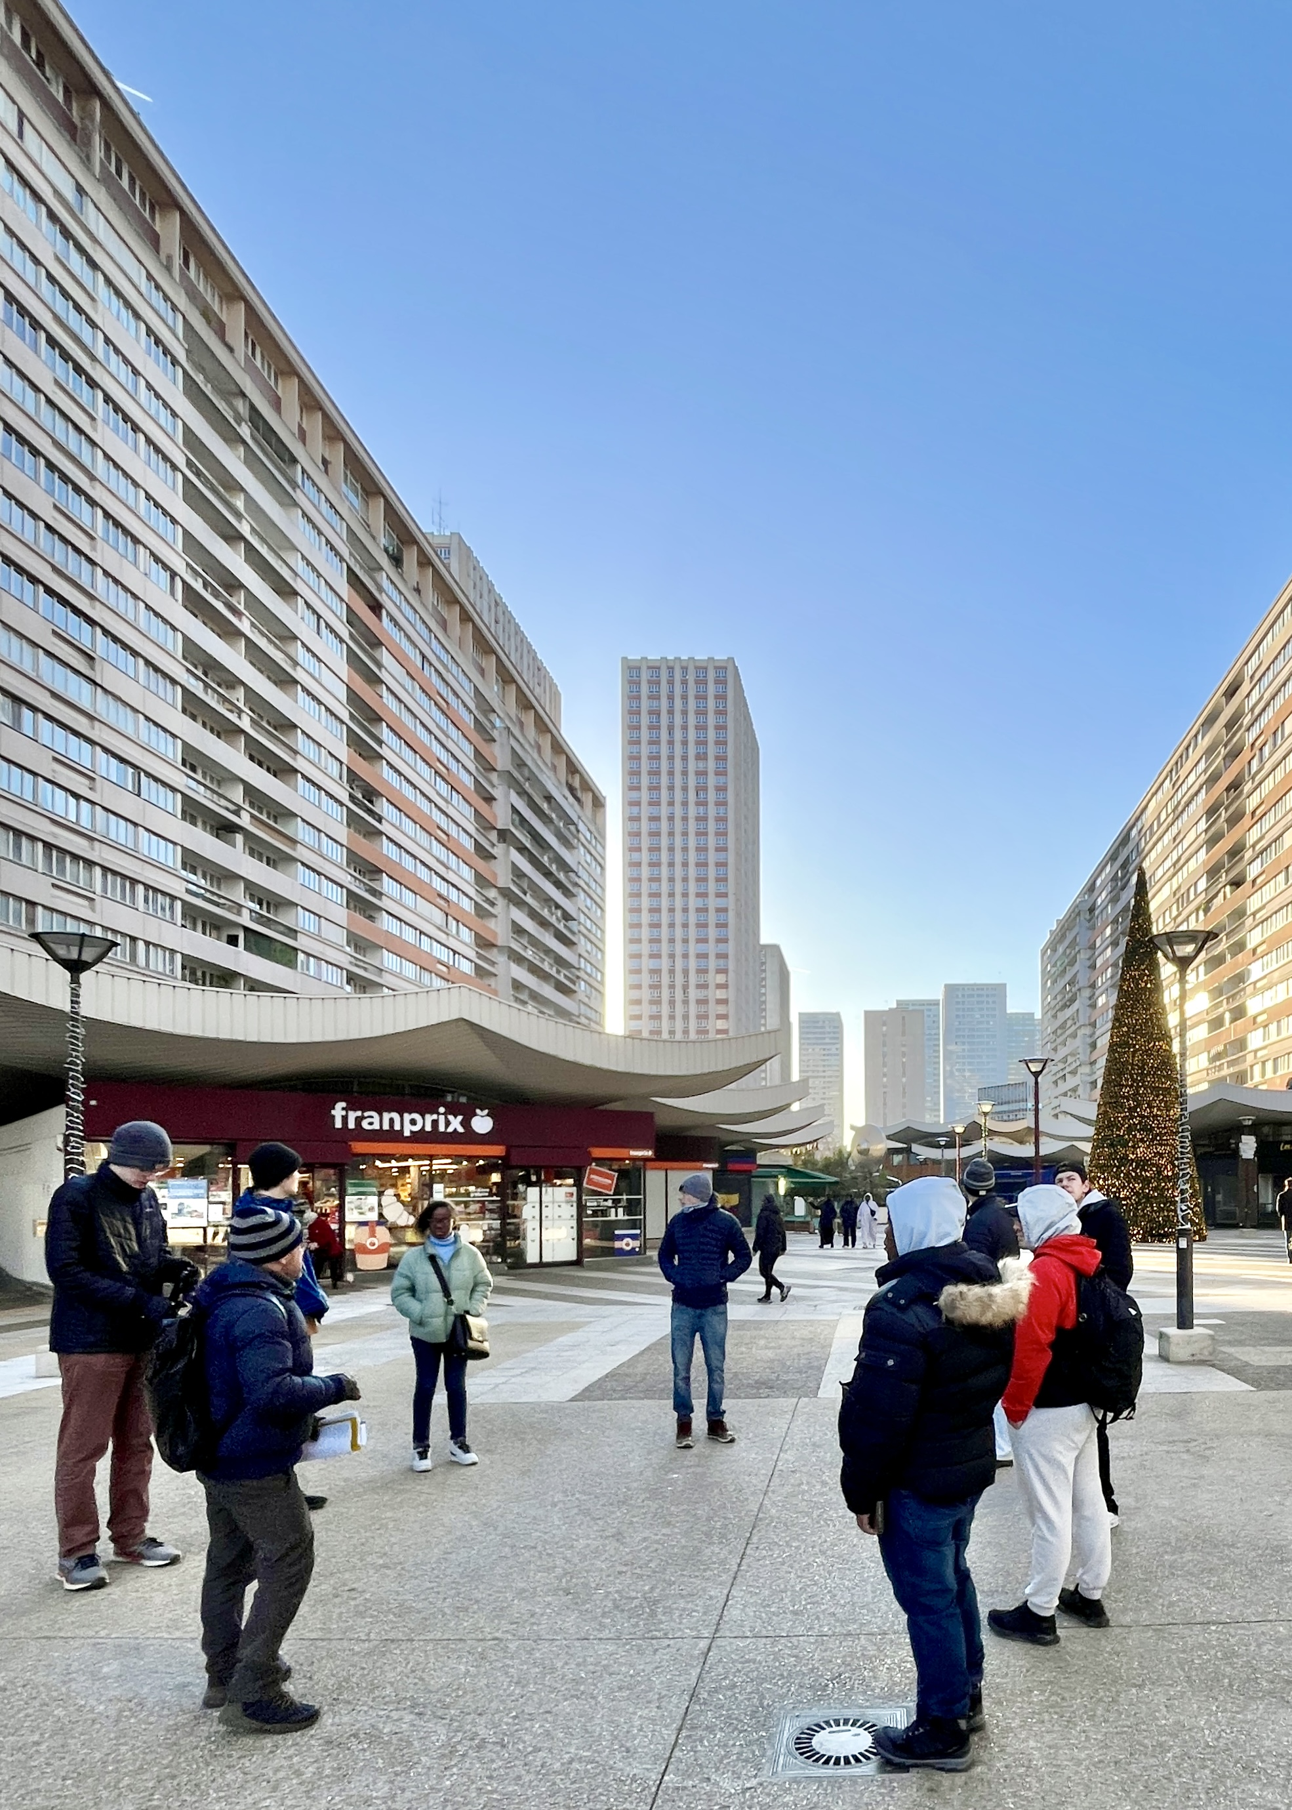
Évolution du partenariat
2022-2025
2026 - …
2022 : visite d’enseignants de l’IUT du Limousin au Collège Ahuntsic
2023 : mise en place d’un MARI dans un cours de génie civil
2024 : première mobilité de groupe sortante vers la France
2024 : première mobilité de groupe entrante vers le Québec
Le MARI s’est tenu en 2023, 2024 et 2025
1ère mobilité étudiante individuelle entrante
3e édition de la mobilité de groupe en France, intégration de personnes étudiantes en Sciences de la nature
3e édition de la mobilité entrante au Québec
Nouvelle formule pour le MARI en génie civil

Slide 18
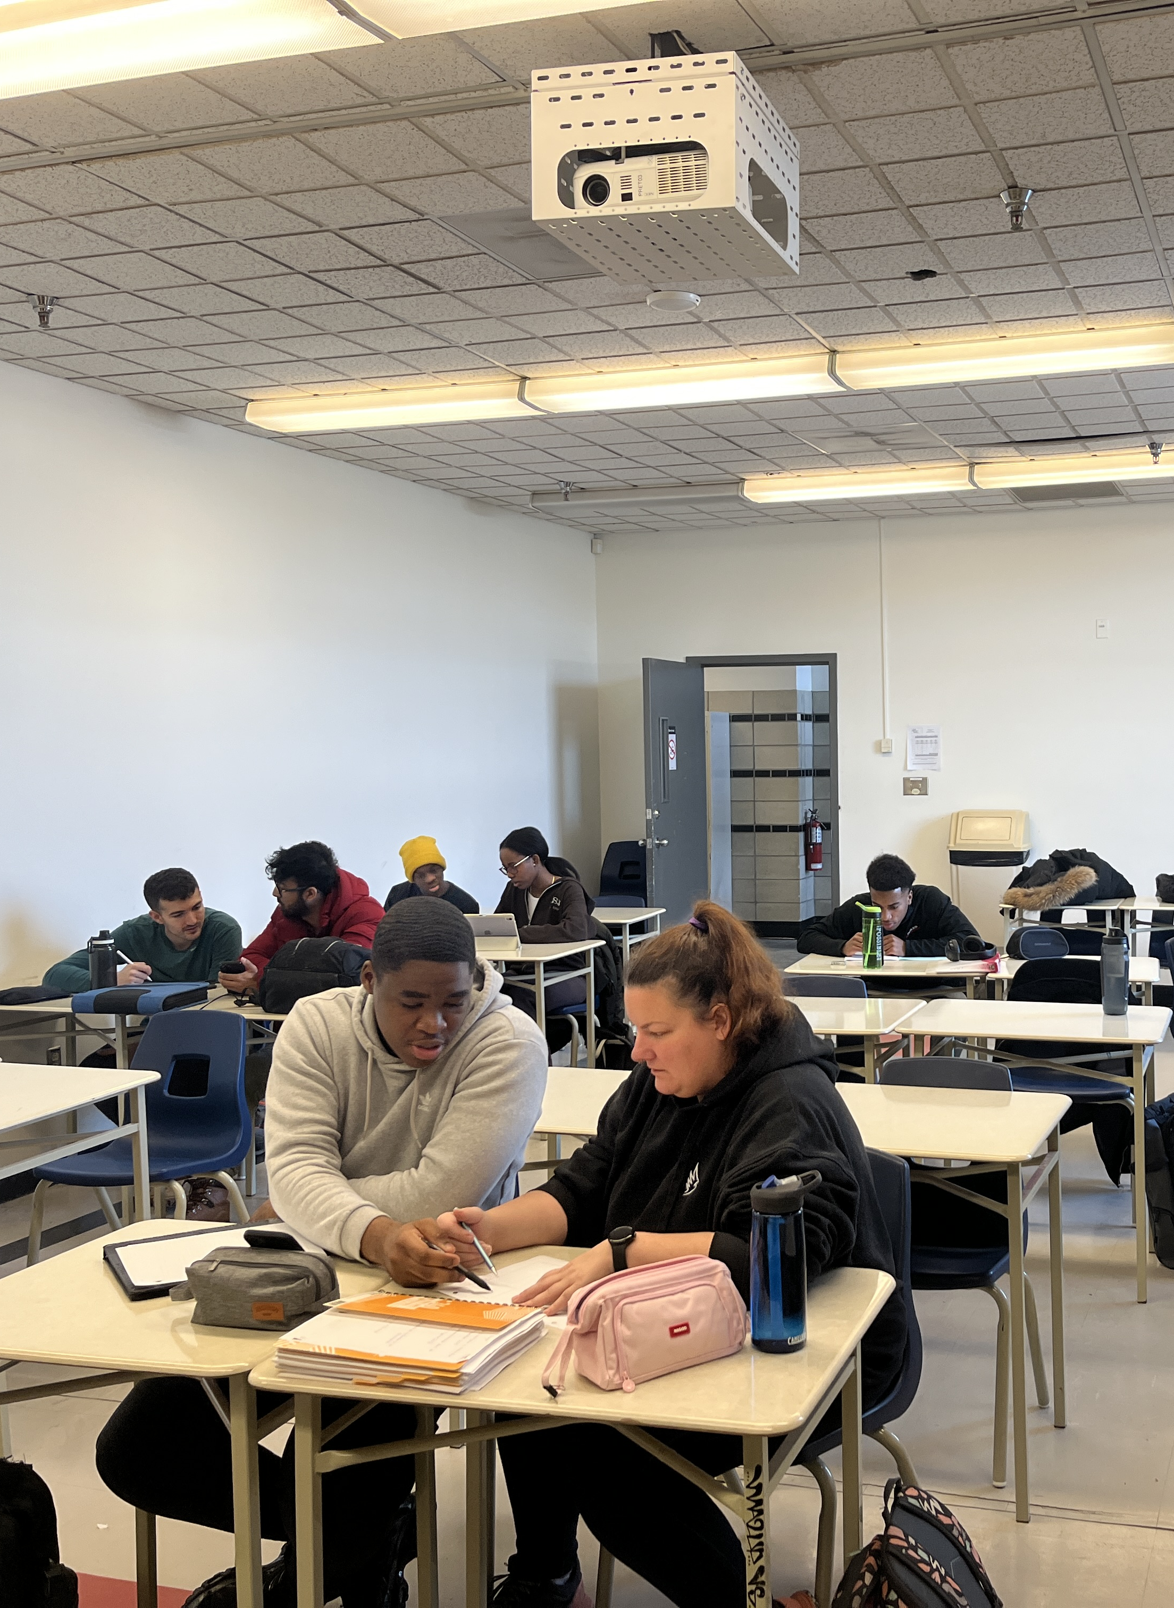
Modifications au MARI en génie civil
FORMULE PRÉCÉDENTE
FORMULE PROPOSÉE
Cours de lecture de plans sur 5 semaines
Relevés d’une maison à Égletons, production des plans techniques à Ahuntsic
3 séances de cours conjointes sur la maison en bois et les unités impériales
1 compte rendu de rencontre Égletons-Ahuntsic pour questions
Évaluation des plans produits
Cours de structure sur 7 semaines
Travail de comparaison entre les normes canadiennes et européennes
Pas de séance de cours conjointe
3 rencontres Égletons-Ahuntsic pour expliquer le travail fait de part et d’autre, et échanger des infos techniques
Évaluation des groupes sur leur compréhension du travail fait par leurs vis-à-vis internationaux

Slide 19
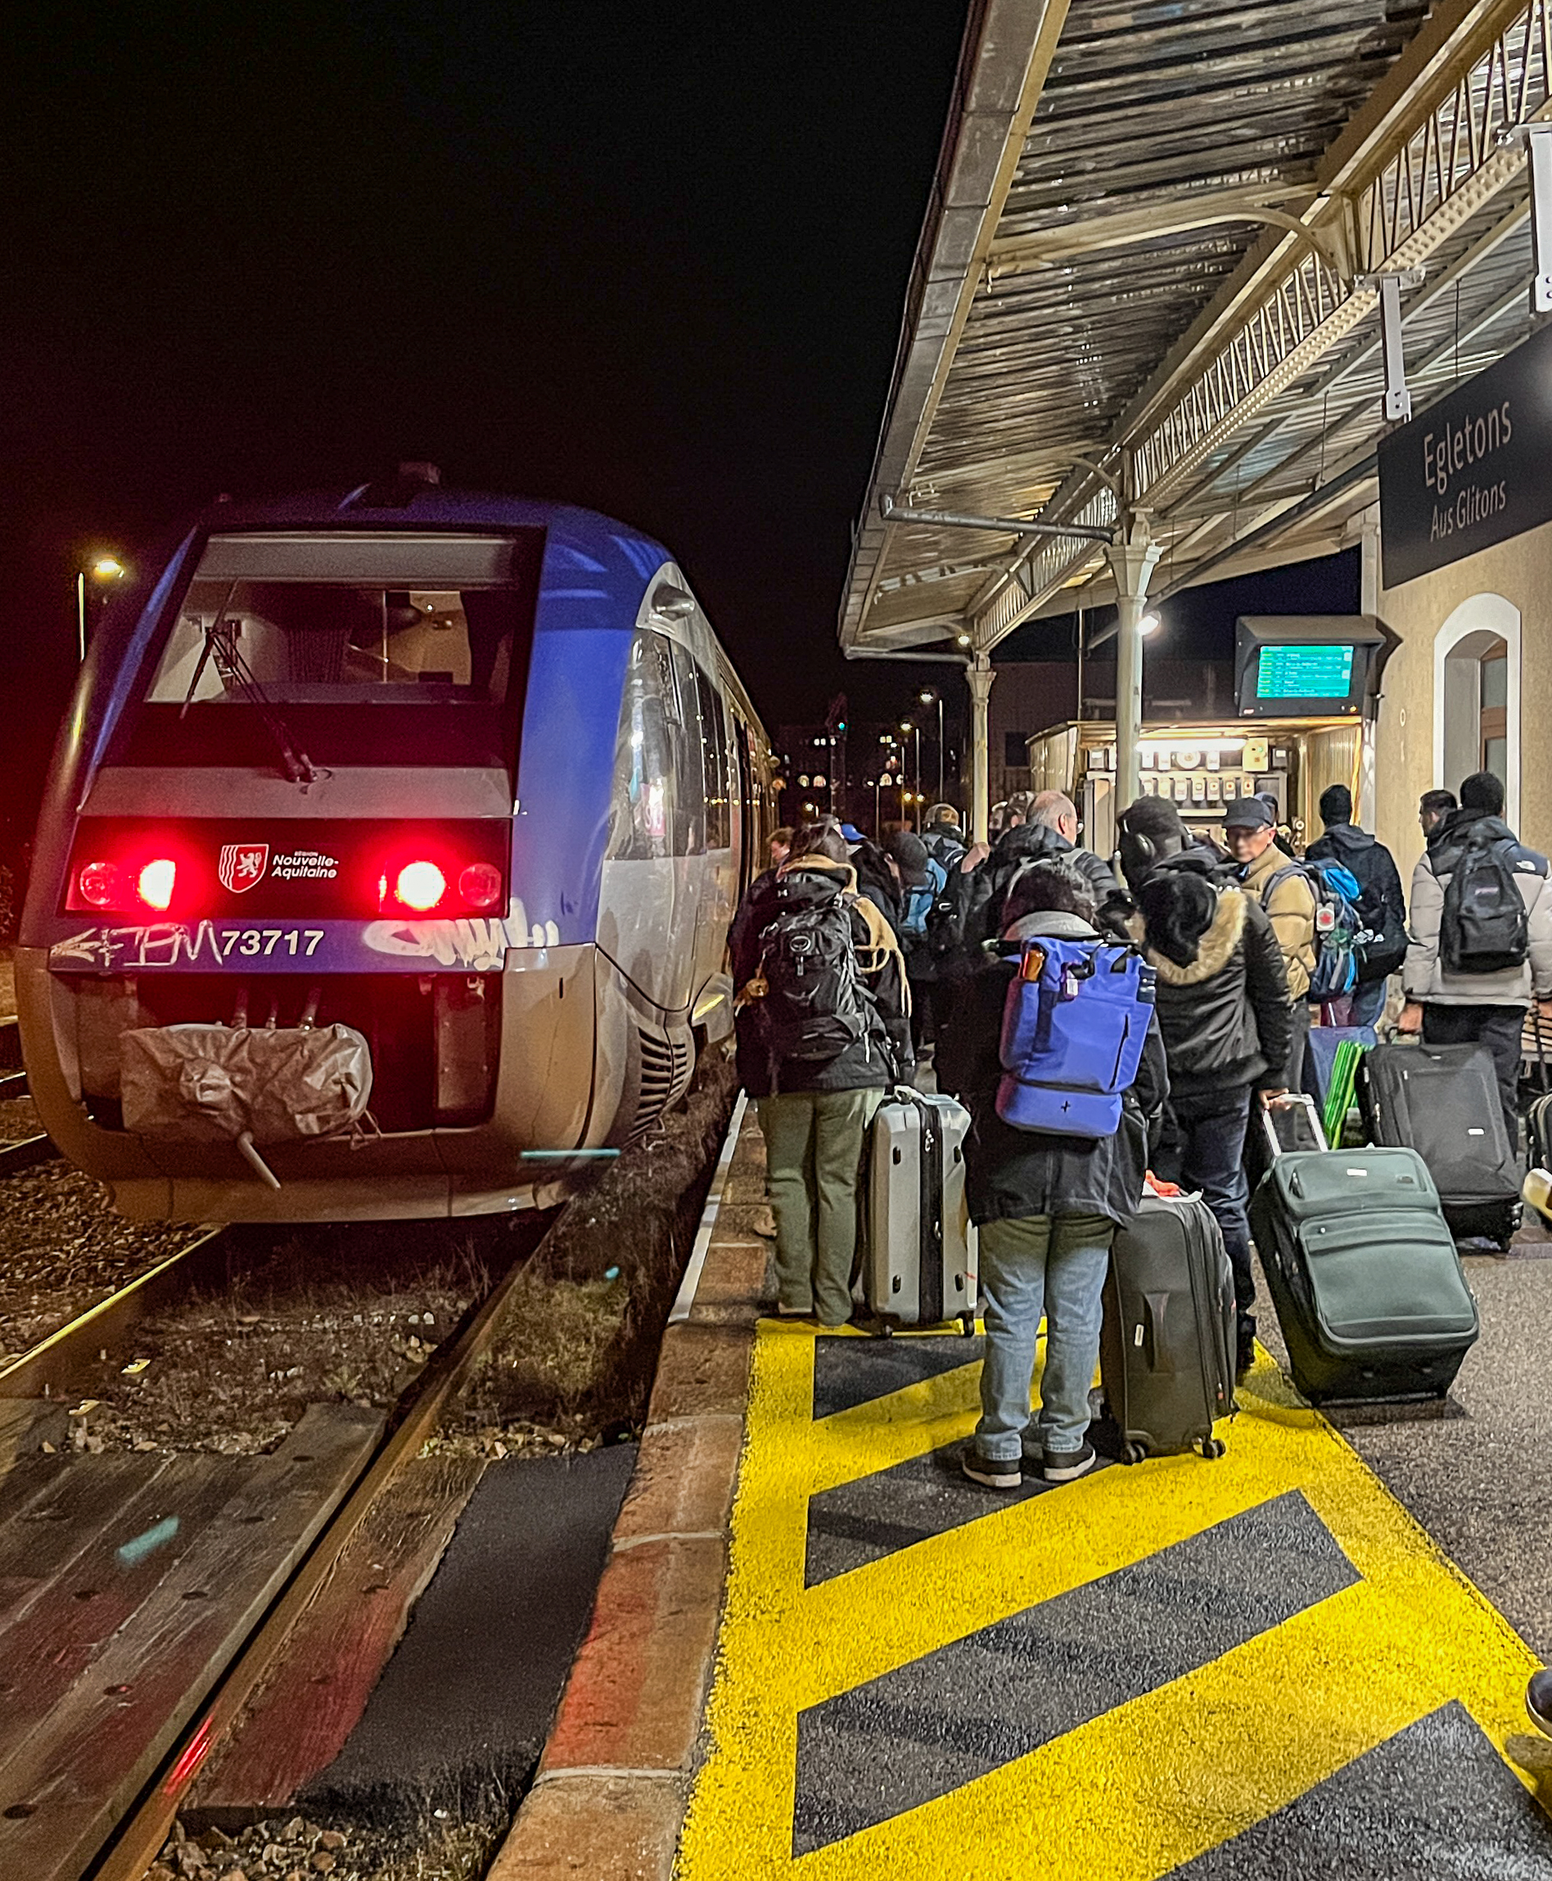
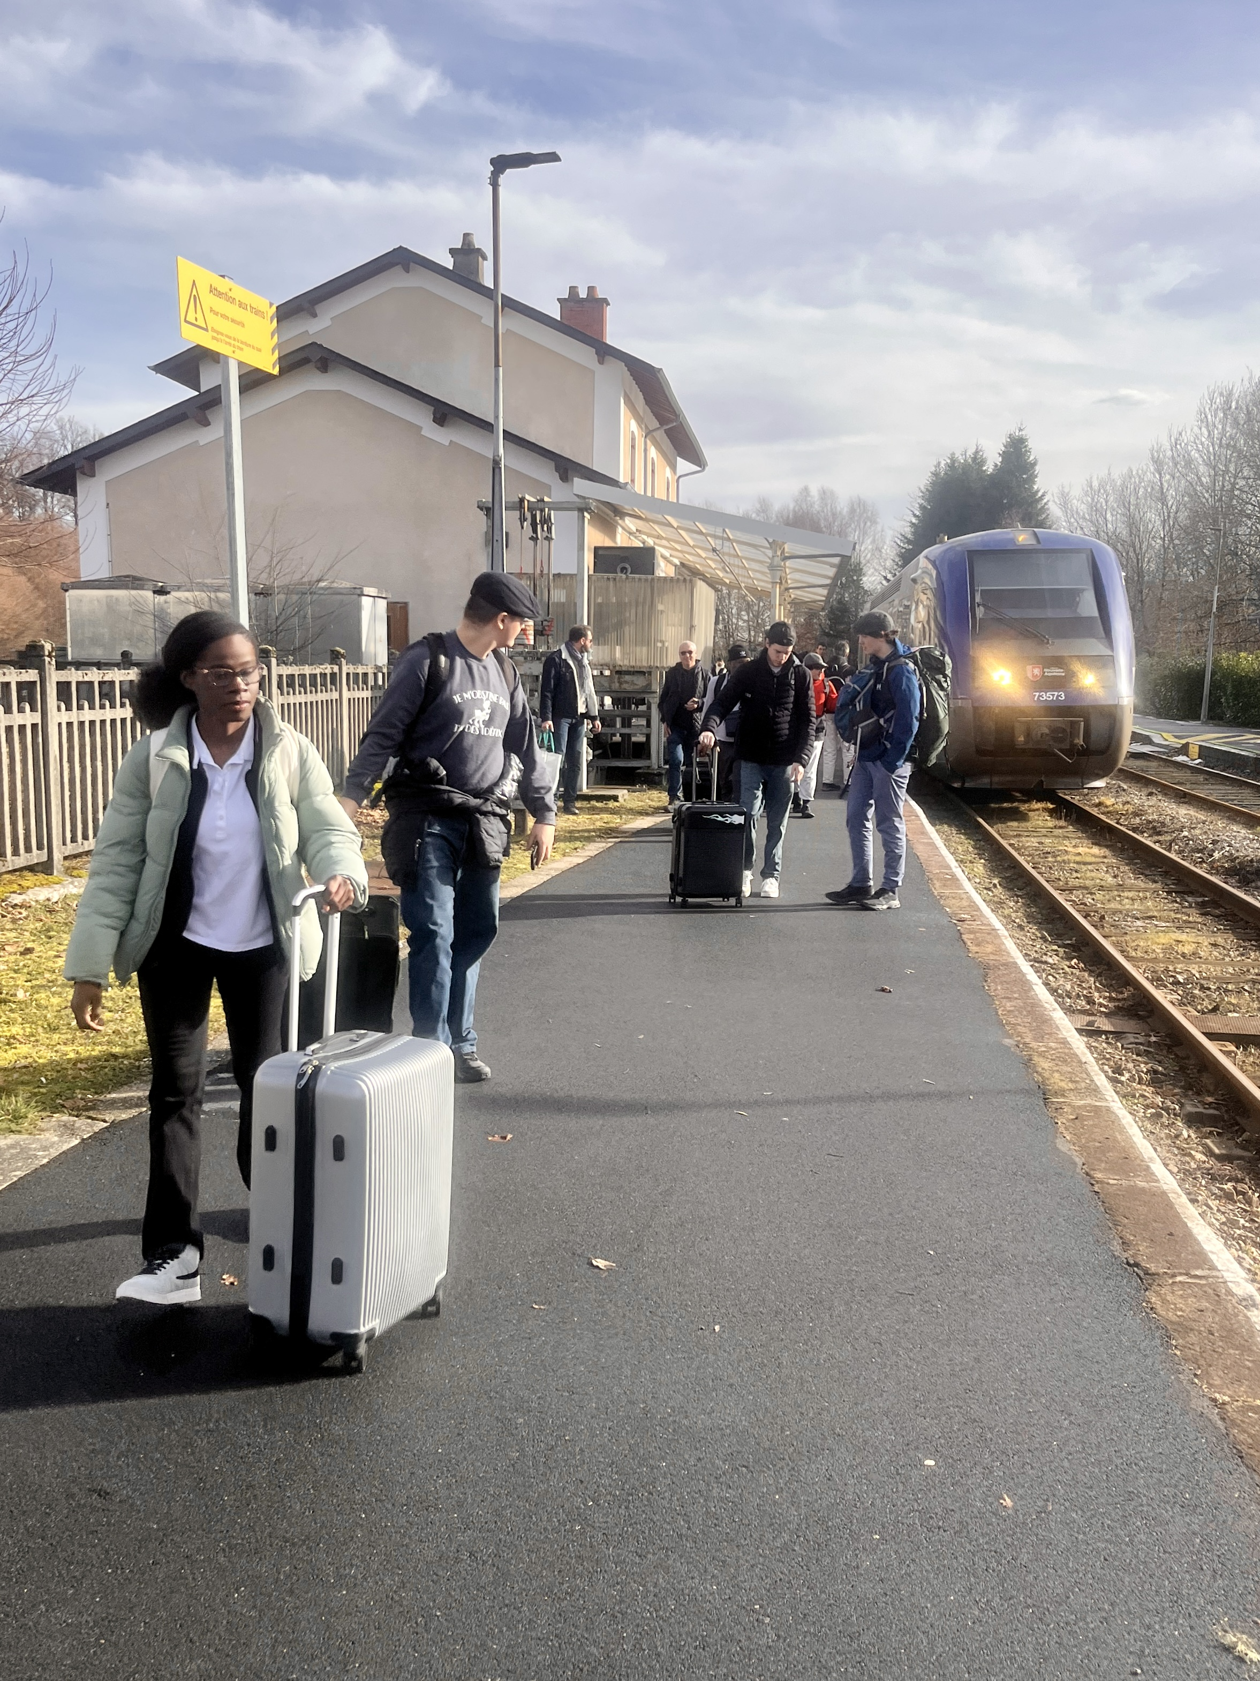
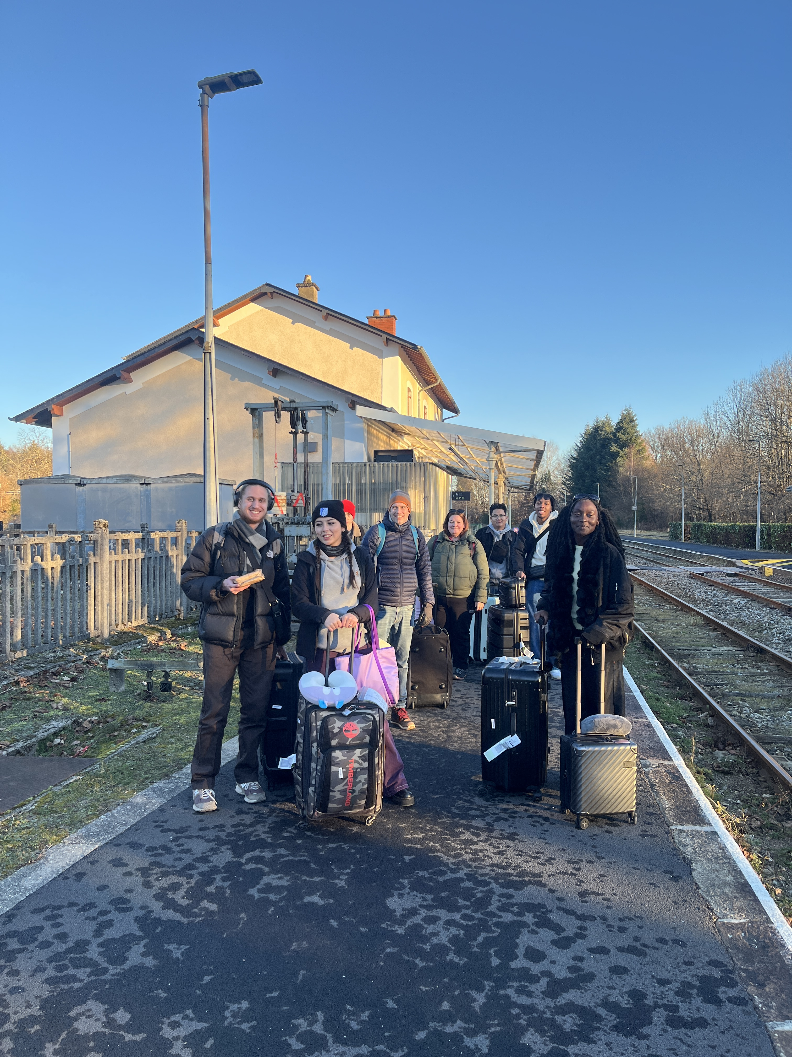

Slide 20
DÉFIS
Défis technologiques – adaptation à la qualité/rapidité de la connexion internet et à ses imprévus, utilisation des plateformes Teams, Zoom, et de leurs particularités
Défis de temps en session – intégration de travaux prévus, plans B​
Défis de décalage horaire et d'horaires de cours – adaptations de part et d'autre​
Défis de créations de liens entre les étudiant·es en ligne – mobilité étudiante, rencontres en petits groupes facilitantes​
Défis de motivation – motivations variées selon le groupe, l'institution​
Défis des ressources disponibles dans chaque institution​
Enjeux du lieu de réalisation – de la maison, en classe, dans des cubicules

Slide 21
RETOMBÉES
Création d'autres MARI dans le programme et au-delà​
Prémisse à un séjour d’études ou un stage​
Mise en valeur de la mission d'internationalisation du Collège
Échanges réels = débrouillardise, curiosité, engagement​
Compétences spécifiques valorisées​: travail d’équipe, réussite éducative
Développement d'habiletés interculturelles​
Exposition à de nouvelles façons de faire​
Diversification des activités pédagogiques​
Changement dans la routine

Slide 22
RESSOURCES
Ressources humaines
Ressources matérielles
Ressources en ligne
Équipe enseignante en accord et flexible​
Communauté d'échange
Direction des études en temps de libération de l’enseignement (recherche, planification, implantation) ​
Conseillers pédagogiques à l’international.
Appui techno pédagogique
Local adapté pour les classes en ligne: son de qualité, caméra fixe avec télécommande pour l'angle et le zoom​
Petits locaux pour travail d'équipe​
Caméra hibou, casque d’écoute, ordinateur portable, écran géant avec caméra et micro​
Caméra portée ou sur trépied
Bonne connexion Internet​
Plateformes de visioconférence compatibles (Zoom, Teams ou autres) en vue des rencontres synchrones réunions, classes sur Teams ou autres​
Plateformes de partage de dossiers, de documents divers : Google Drive, et autres messageries

Slide 23
TRUCS ET ASTUCES - PLANIFICATION
Bien cibler le partenaire (pays - contexte, apprendre à le connaitre, s'intéresser à ses motivations)​
Trouver des enseignant·es avec qui on a des points communs​
Se montrer humble, ouvert et flexible​
Prévoir des rencontres avec le partenaire en amont du MARI​
Considérer fortement la possibilité de rencontrer les partenaires en personne (mobilité enseignante ou accueil du partenaire)
​
Identifier les points de convergence entre les programmes​
Identifier la plateforme de communication (Google, Teams, etc.)​
Soigner la relation, même dans les périodes de pause​
Avoir un « plan B »

Slide 24
TRUCS ET ASTUCES - RÉALISATION
Faire des essais techniques en amont (liste des étudiant·es, former les équipes, créer des canaux)​
Tenir compte du calendrier différent (début/fin de session, congés), nécessité (ou non) de plages horaires communes, décalage horaire et changements d’heures​
Prévoir des échanges en synchrone entre petites équipes d’étudiant·es avant les rencontres des classes​
Identifier des évaluations et des projets inscrits au cours dans lequel intégrer un MARI plutôt que d’ajouter des activités​
Envisager obtenir de l'aide (technopédagogie ou autre enseignant·e) lors de la première rencontre

Slide 25
Discussions et échanges​

Slide 26
Merci !​

